Slide 1
C#研修 発表資料
瀬川 瑞人

Slide 2
開発スケジュールの報告
当初計画したスケジュール
登録、一覧、削除、更新の４つを作成するつもりだった。
日付 | １８日 | １９日 | ２０日 | ２１日 | ２２日
午前 |  |  | 従業員登録のクラス図 従業員登録のシーケンス図 | 従業員登録のテストケース 部署登録のテストケース | 従業員と部署一覧のクラス図 従業員と部署一覧のシーケンス図 従業員と部署のテストケース
午後 |  |  | 部署登録のクラス図 部署登録のシーケンス図 | 従業員登録 部署登録 | 従業員一覧 部署一覧
日付 | ２５日 | ２６日 | ２７日 | ２８日
午前 | 従業員と部署削除のクラス図 従業員と部署削除のシーケンス図 従業員と部署削除のテストケース | 従業員と部署更新のクラス図 従業員と部署更新のシーケンス図 従業員と部署更新のテストケース | 見た目の改善 | 発表資料の作成
午後 | 社員削除 部署削除 | 従業員更新 部署更新 | コードの修正 | 発表資料の作成

Slide 3
実際の進捗
更新機能を諦めた。
原因
ホワイトボックステストのDB操作や例外処理が難しく時間がかかってしまった。
カバレッジレポートを100%にした。
日付 | １８日 | １９日 | ２０日 | ２１日 | ２２日
午前 |  |  | 従業員登録のクラス図 従業員登録のシーケンス図 | 従業員登録のテストケース 部署登録のテストケース | 従業員と部署一覧のクラス図 従業員と部署一覧のシーケンス図 従業員と部署のテストケース
午後 |  |  | 部署登録のクラス図 部署登録のシーケンス図 | 従業員登録 部署登録 | 従業員一覧 部署一覧
日付 | ２５日 | ２６日 | ２７日 | ２８日
午前 | New 登録、一覧のホワイトボックステスト | 社員削除 部署削除 | 見た目の改善 | 発表資料の作成
午後 | 従業員と部署削除のクラス図 従業員と部署削除のシーケンス図 従業員と部署削除のテストケース | New 削除のホワイトボックステスト New カバレッジレポート100%を目指す 更新機能 | コードの修正 | 発表資料の作成

Slide 4
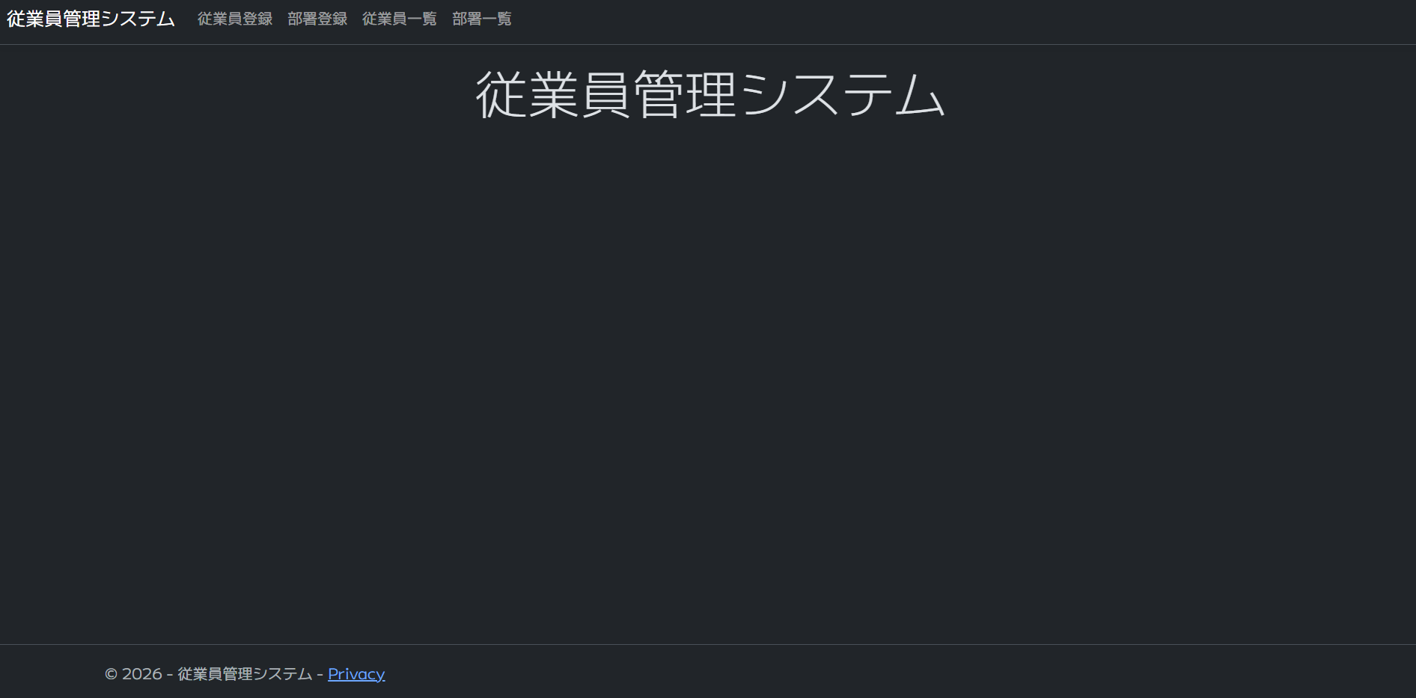
成果物の概要
従業員と部署それぞれ登録・削除・一覧の３機能からなる従業員管理システムの作成
ダークモードの対応

Slide 5
従業員登録
氏名 電話番号 メールアドレス 所属部署(未所属を含む)を登録できる機能
1
2
3
入力画面
確認画面
完了画面

Slide 6
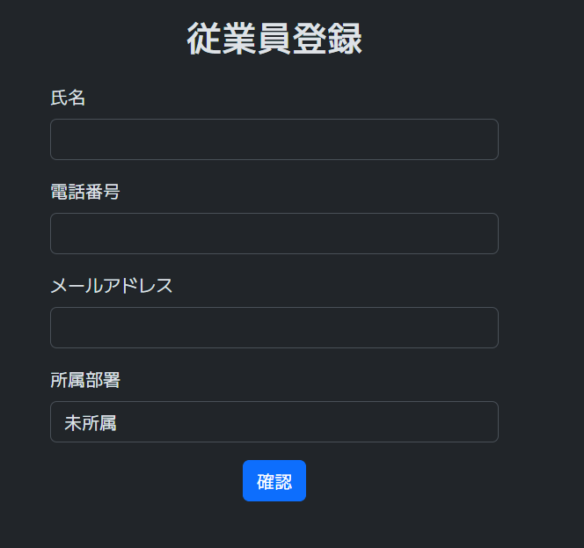
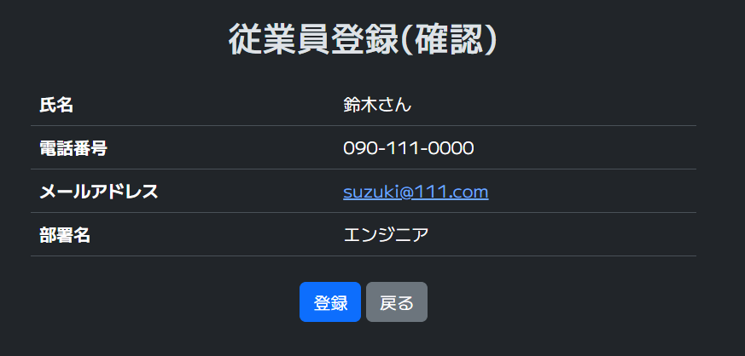
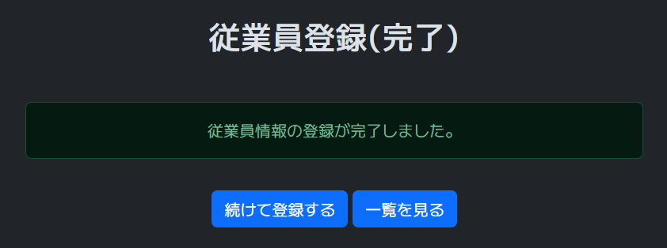
1
2
3

Slide 7
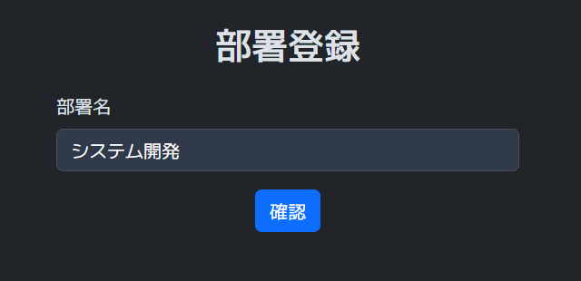
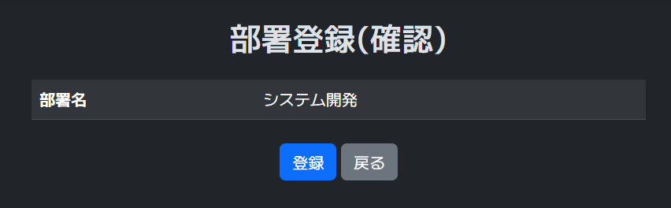
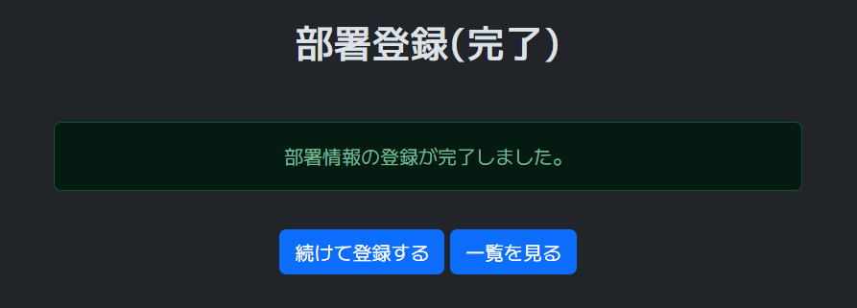
部署登録
部署名を追加できる機能
1
2
3

Slide 8
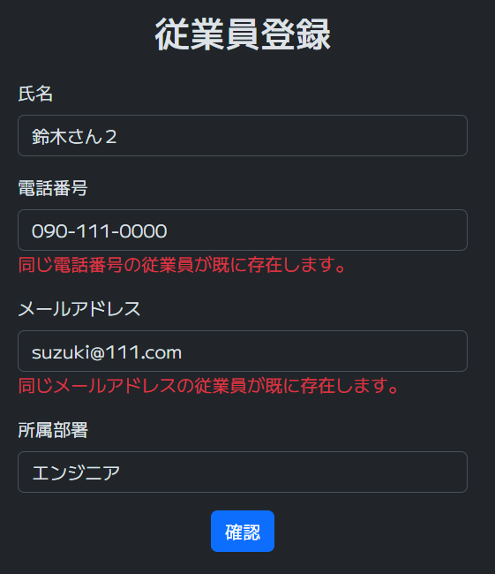
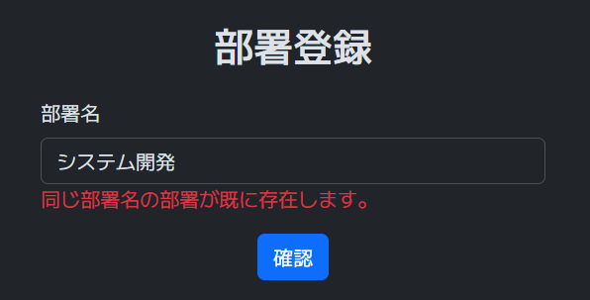
セールスポイント
電話番号とメールアドレス、部署名の重複判定を行った。すでに登録されている場合はエラーメッセージが表示される。
また、確認画面から登録ボタンを押すまでの間に追加される可能性を考慮し、実行前にも行い計２回重複判定を行っている。

Slide 9
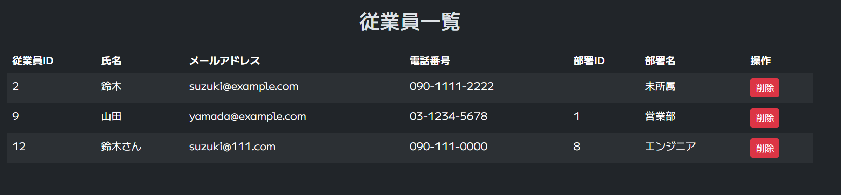
従業員一覧
DBに登録されている従業員を表示できる機能
従業員DBにはない部署名もincludeで取得し表示している

Slide 10
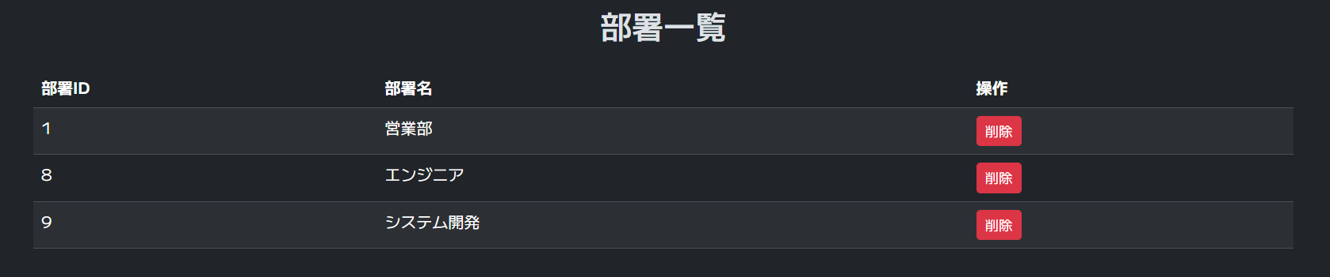
部署一覧
DBに登録されている部署を表示できる機能

Slide 11
従業員削除機能
一覧画面から選択した従業員のデータをDBから削除できる機能
1
2
3
一覧画面
確認画面
完了画面

Slide 12
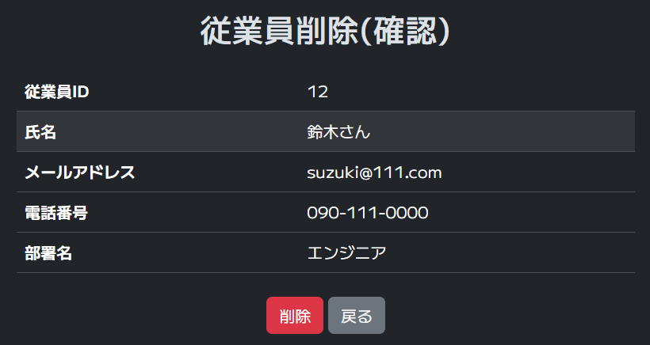
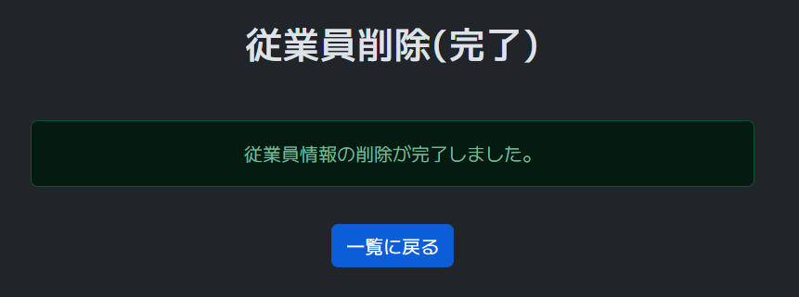
1
2
3

Slide 13
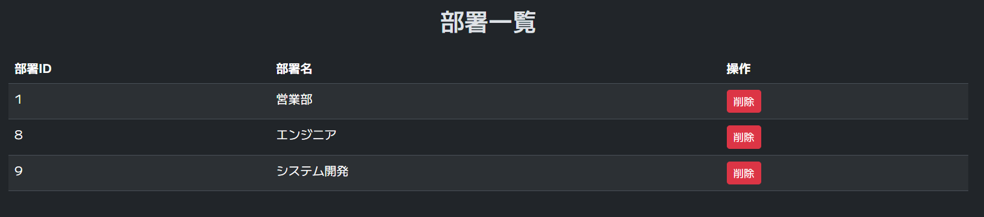
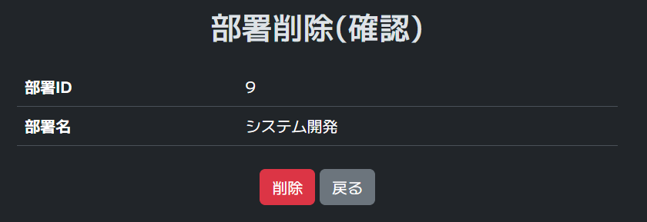
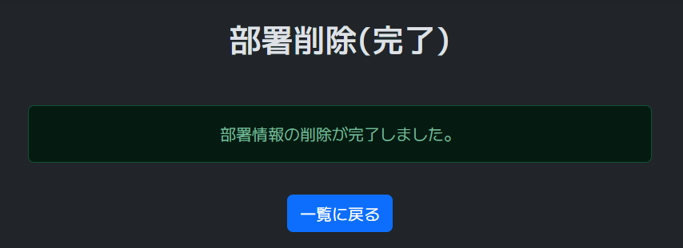
部署削除
一覧画面から選択した部署のデータをDBから削除できる機能
1
2
3

Slide 14
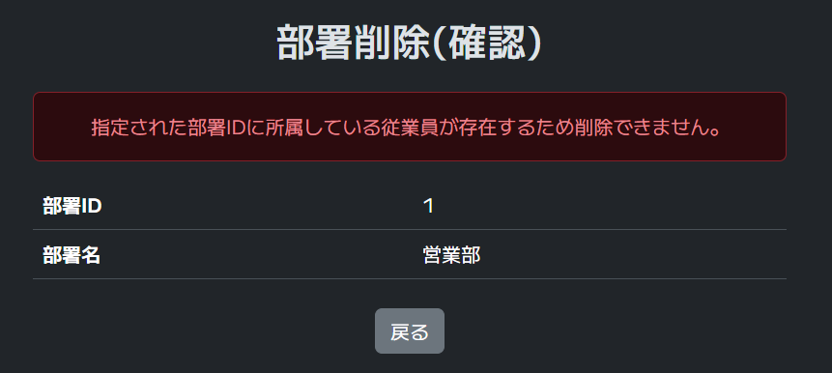
セールスポイント
部署削除の際にその部署に所属している従業員がいる場合確認画面でエラーが表示されるように削除ボタンが表示されないようにした。

Slide 15
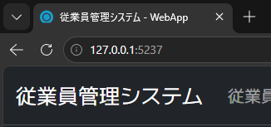
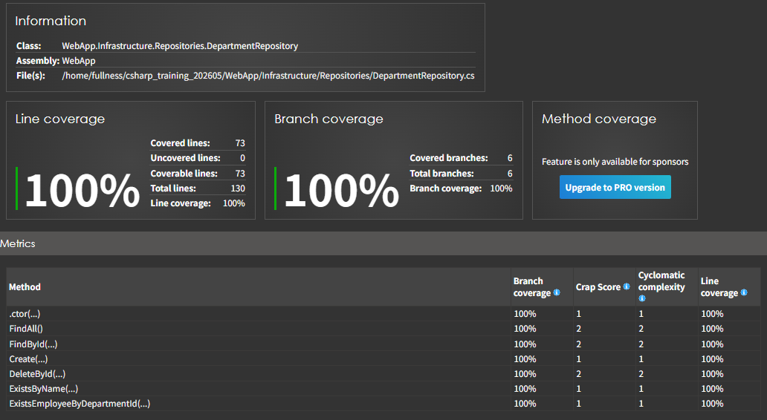
追加で行った機能
ダークモードの対応
文字のフォント変更
サイトのアイコンの設定（セールスポイント）
カバレッジレポート100%

Slide 16
研修前と比べ成長した点、反省点
個人開発では簡易的なブラックボックステストぐらいしかしたことがなかったので、研修でのブラック、ホワイトボックステストは新しい技術として身についた。
日報やテストケースなどで具体性に欠ける内容で書いていたこと。正直まだ治しきれてはいないですが、今後も意識して改善していきたい。

Slide 17
研修を通じて困難を感じたこと
コードの書き方の面でどう書けばいいのか悩んだ箇所が3か所あったので,共有の意味を込めて紹介。
自分なりにまとめましたが、間違っている箇所があれば後で指摘してもらいたい。

Slide 18


1. Varを使用するかどうか
Varを使うことで長い型名を３文字で記述することができる
人によって考え方が違うのでチームの方針に合わせるべき
メソッド名や変数名から型が不明瞭な場合はvarを使わない
Foreachの中などはvarを使う
配列やインスタンスの作成時は省略しないほうが短く書くことができる

Slide 19
2. 名前付き引数を使用するかどうか
名前付き引数を使用することで引数がどのパラメータに対応するのかぱっとみで分かるようになる。
引数が複数ある場合に対応するパラメータに明示的に指定することができる
人によって考え方が違うのでチームの方針に合わせるべき
引数が１つの時は使わない
複数の引数があり、かつ同じ型のものがあるならつける。
名前を付けても説明が増えないなら使わない

Slide 20
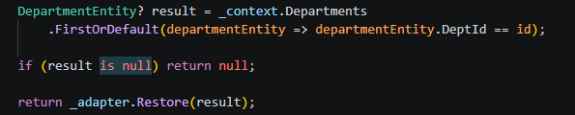
3. Nullの場合の処理
変数がnullの場合の処理を考慮しないために！や(int)、.Valueを用いることができるが実際の開発ではあまり用いるべきではない。
Nullの場合の処理も考慮したコードを書く。
Is nullを用いてガード節を作成する。ガード節より下はコンパイラによってnullでないと判断される

Slide 21
自分が感じた技術者として必要な要素
開発中は研修期間中に読んだ「リーダブルコード」容を意識してコードを書いた。自分なりに読みやすいコードだと思っていたが、ほかの人には冗長に見える場合があった。
チーム開発の場合自分一人で解決するのではなく、周りに質問したり、自分の考えや知識を共有したりとチームであることを考えて行動することが必要だと感じた。

Slide 22
今後勉強したいこと
今後の開発では今回の研修で学んだUML図、テストケース、コマンド等どの開発にも共通していることを生かしつつ、開発言語やアーキテクチャ、チームごとのコードの書き方など違いがあるものを、今回の講義との違いを意識しながら学んでいきたいと思う。
おわり

